Slide 1

Esta clase va a ser
grabada
Notes:
Colocar todas las clases.

Slide 2

COMISIÓN N° 59985
Presentación
del equipo
Profesor/a responsable: Yo
Tutores:
Agustin Diaz
Juan Ignacio Vigario
Notes:
Se presenta en la primera clase. Colocar el número de comisión correspondiente. Se debe editar y completar con los nombres del equipo a cargo. Se sugiere linkearlos a los perfiles de Linkedin (quienes quieran).

Slide 3
¿Dudas sobre el
onboarding?
Mira los vídeos de Onboarding en la Plataforma
Por favor 🙏
Notes:
LOS VIDEOS DE ONBOARDING ESTÁN DISPONIBLES EN EL ESPACIO DE LA CLASE 0

Slide 4
Lo que debes saber
antes de empezar
!
Notes:
Antes de empezar, toma en cuenta lo siguiente...

Slide 5
Instancias prácticas
Notes:
Antes de empezar, toma en cuenta lo siguiente...

Slide 6



Instancias prácticas
Actividades de clase
Guía de actividades
Pre-entregas
Ayudan a poner en práctica los conceptos y la teoría vista en clase. No deben ser subidas a la plataforma y se desarrollan en la clase sincrónica.
Actividades relacionadas con el Proyecto Final. No son entregables ni obligatorias, pero su resolución es muy importante para llegar con mayor nivel de avance a las pre entregas. Se desarrollan de forma asincrónica.
Entregas con el estado de avance de tu proyecto final que deberás subir a la plataforma a lo largo del curso y hasta 7 días luego de la clase, para ser corregidas por tu tutor/a.
Notes:
Usar para slides de sólo texto con instancias a destacar.

Slide 7
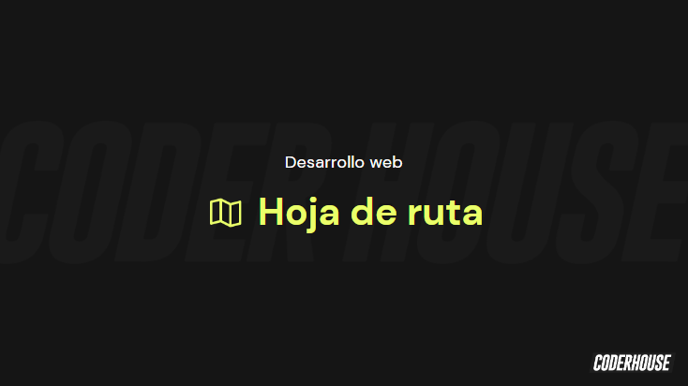
Instancias prácticas
Dentro de tu carpeta de cursada encontrarás el archivo de “Hoja de ruta”, este espacio fue creado para que puedan visualizar en un mismo lugar, de manera rápida y ágil, todas las pre-entregas y entrega del Proyecto Final.
Te recomendamos utilizar esta herramienta para organizar la cursada y la construcción de tu proyecto final.
Notes:
Usar para slides de sólo texto con instancias a destacar.

Slide 8


ALERTAS
¿Qué son y cuándo aparecen?
CoderAlert
Coder Training
Son avisos creados para comunicar cuándo los temas de una clase están directamente relacionados con alguna pre-entrega y con el proyecto final de modo que puedas ir construyendo con antelación parte de la consigna. Lo conseguirás usualmente al final de la presentación de la clase.
Son alertas que te indicarán que el contenido de una clase puede ser ejercitado mediante a través de actividades presentes en la Guia de Actividades. Son totalmente opcionales y cumplen la función de espacio práctico asincrónico.
NOTA: En ambos casos podrás usar la Guia de Actividades para practicar.

Slide 9
PRE ENTREGAS DEL PF
¿Qué son?
Son actividades o ejercicios que se realizan durante el curso, que ayudan a materializar los contenidos trabajados en las clases mediante la práctica y que suman a la construcción del proyecto final.
Pre-entregas del Proyecto final
Entregas con el estado de avance de tu proyecto final que deberás subir a la plataforma a lo largo del curso y hasta 7 días luego de la clase, para ser corregidas por tu docente o tutor/a.
Notes:
Sólo se muestra la primera clase.
Sugerencias:
No solicitar más de un desafío entregable por clase a los estudiantes.
Si se utiliza una Actividad en clase, si bien no se entregan, que demuestre una finalidad. Por ejemplo, puede utilizarse para solicitar algo puntual de tarea: “Para la próxima clase traer anotado…” o ser la práctica necesaria para otro entregable vinculado con el Proyecto.

Slide 10
Definamos el dia de los afters y
¿Qué son los desafíos semanales para la comisión #XXYYY?
Notes:
Antes de empezar, toma en cuenta lo siguiente...

Slide 11
¿Cuál es nuestro Proyecto final?
Notes:
Primera clase.

Slide 12
PROYECTO FINAL
Aplicación web interactiva
Crearás una página web interactiva de la temática que elijas en JavaScript que permitirá simular distintos procesos.
Un “simulador” es un programa que soluciona ciertas tareas y proporciona al usuario información de valor..
Notes:
Primera clase.

Slide 13

PROYECTO FINAL
Proyectos de estudiantes
Les compartimos los proyectos finales de estudiantes de este curso de comisiones anteriores.
✓ Tienda de PC
✓ Tienda de Bebidas
✓ Conversor de divisas
✓ Buscador de reservas
✓ Simon dice
¡Esperamos que les resulten inspiradores!
Notes:
Primera clase.

Slide 14
PROYECTO FINAL
Entrega | Requisito | Abre la clase
1° entrega | Simulador interactivo | Clase N° 4
2° entrega | Estructura, variables y objetos | Clase N° 9
3° entrega | Optimización del proyecto | Clase N° 13
Proyecto Final | Proyecto Final | Clase N° 17
Notes:
Primera clase.

Slide 15

Repaso
En la clase anterior vimos:
¿Qué es JavaScript? Definición e historia.
Diferencias entre JavaScript y Java y cómo se relaciona con HTML y CSS
Instalación de VSC y uso de Live server

Slide 16
Clase 01. JAVASCRIPT
Ahora si . .
Conceptos generales: sintaxis y variables
Notes:
Obligatoria siempre

Slide 17

Objetivos de la clase
Conocer los fundamentos del lenguaje Javascript
Identificar código Javascript y su sintaxis
Aprender qué es una variable y cómo presentarla
Comprender cómo asignar y cambiar el valor de una variable
Notes:
Obligatoria siempre. Indican aquello que se pretende que el estudiante logre con la clase. Recuerda que se enuncian en principio con el verbo en infinitivo delante (por ejemplo: “Comprender…”, “Analizar…”, “conocer…”, etc). Se debe destacar en negrita el verbo. Los objetivos deben ser concretos, medibles y coherentes con los contenidos.

Slide 18

¿Empezamos?
Notes:
Usar para los subtemas de un módulo.

Slide 19
Variables y tipos de datos
Notes:
Usar para los módulos más importantes de la clase, donde se introducen conceptos que se ven en varios slides. No hay que usarla para todos los módulos.

Slide 20
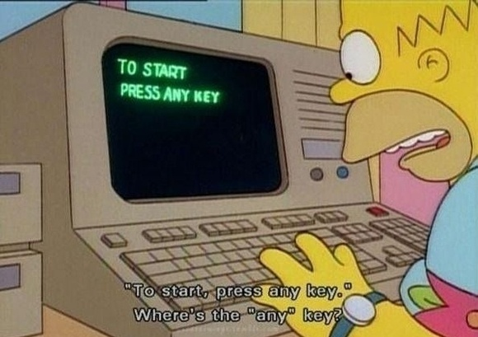
Tipos de datos
Cada lenguaje de programación tiene estructuras o tipos de datos integrados que permiten almacenar y abstraer los datos usados en cada programa.
En javascript (y la mayoría de lenguajes) contamos con los siguientes tipos de datos:
Numéricos (Number)
Cadena de caracteres (String)
Booleanos (Boolean)
Indefinido (Undefined)
Notes:
Usar para slides de texto e imagen. Si no alcanza, no sobrecargar, usar otra con el mismo título para indicar que continúa el mismo módulo.

Slide 21

Variables
Una variable es un espacio reservado en la memoria que, como su nombre indica, puede cambiar de contenido a lo largo de la ejecución de un programa.
En las variables podemos almacenar cualquier tipo de dato como los vistos anteriormente.

Slide 22
Declarar de una variable
Declarar una variable significa crearla, es decir que tenemos que decirle al PC que vamos a usar un espacio de la memoria.
Le indicamos al PC que vamos a hacer esto usando la palabra reservada let.
Escribimos una de estas palabras claves seguido del nombre de nuestra variable. Para los nombres no debemos utilizar ni espacios ni caracteres especiales.
// correcto
let apellido
let telefono
let fechaNacimiento
// incorrecto
let 123Variable
let .noHagasEsto

Slide 23
❗
Sintaxis
Palabras Reservadas
break, case, catch, continue, default, let
delete, do, else, finally, for, function, if, in, instanceof, new, return, switch, this, throw, try, typeof, var, void, while, with, y varias más
Son aquellas que se utilizan para construir otras sentencias que veremos a futuro 👀 (o que ya son usadas por el entorno) de JavaScript y que por tanto no pueden ser utilizadas libremente.

Slide 24
Definir una variable
// declaración
let edad
let nombre
let vive
// asignación
edad = 5
nombre = "John D."
vive = true
Una vez tenemos la variable creada (declarada 👀) es hora de meterle algo.
Nosotros le asignamos un valor a la variable, este valor será de un tipo de dato específico.

Slide 25
Inicializar variables
Podemos declarar una variable y asignarle un valor inicial en el mismo proceso:
¿Qué aspecto en común tienen estas variables?
. . . son dos cosas
// variables inicializadas
let edad = 15
let nombre = "John"
let apellido = 'Doe'

Slide 26
Repasando
Entonces, antes de hackear la nasa
Las variables son un espacio en la memoria 📦
Para usar una variable (usar un espacio en la memoria), tenemos que declarar la variable
Para declararla tenemos que usar la palabra clave let y darle un nombre → siempre en minúsculas y que sea significativo, que tenga sentido
Luego se define el valor de la variable usando el signo =, de esta forma almacenamos un dato dentro de la variable (espacio en la memoria)
Luego podemos usar la variable . . . pero para que?
PD: Podemos hacer 3 y 4 en un solo paso
PD2: Y si no definimos una variable, que hay dentro?
Ahora si, vamos a la consola 😵😵😵

Slide 27
¿Preguntas / dudas?
Notes:
Obligatoria. Se sugiere ubicar al finalizar la explicación de algún tema, para abrir formalmente el espacio de preguntas y ordenar la interacción.

Slide 28
¿Entonces para que descargamos el vsc 😠😠?
Notes:
Usar para los módulos más importantes de la clase, donde se introducen conceptos que se ven en varios slides. No hay que usarla para todos los módulos.

Slide 29
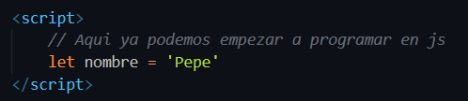
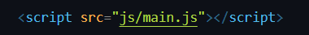
Relacionando archivos
El navegador ejecuta el código de Js a través del archivo HTML que ejecute.
Es decir, el navegador abre el HTML y el HTML le dice cual es el código js que tiene que ejecutar.
Hay dos formas de relacionar el código js con el html
Adivinen porque el primer método está en rojo 🤔
1.
2.

Slide 30
Introduciendo CONST
let edad = 5
edad = 34
const nombre = 'John'
// no es posible redefinir
nombre = 'Pepe'
Hemos visto que usamos let para declarar variables, pero hay otro tipo de declarador → const
const declara una constante, es decir que el valor de este espacio en la memoria no puede cambiar! Esto significa que no puede ser redefinido.
¿Para que declarar una constante? ¿Que podríamos almacenar ahí?

Slide 31
Operaciones entre los tipos de datos
Notes:
Usar para los módulos más importantes de la clase, donde se introducen conceptos que se ven en varios slides. No hay que usarla para todos los módulos.

Slide 32
Operaciones con Number
Ahora que tenemos datos almacenados en variables, vamos a operar con ellas.
En el caso de que la variable tenga un dato tipo numérico, podemos operar matemáticamente como hemos aprendido desde pequeños.
Recordemos que aquí también existe la prioridad de operaciones
let golesBoca = 11;
let golesRiver = 14;
const PARTIDOS = 3;
// Suma
let total = golesBoca + golesRiver;
// Resta
let resta = golesBoca - golesRiver;
// Division
let promedio = total / PARTIDOS;

Slide 33
Operaciones con String
Cuando en las variables almacenamos datos tipo string (cadena de caracteres) podemos operar entre ellas usando lo que se conoce como concatenación.
Esto es “sumar” strings, o pegar una con otra, pero lo correcto es usar la palabra concatenar.
Y si, solo podemos usar el operador +
let textoA = "Porsche";
let textoB = "911";
const ESPACIO = " ";
//Concatenar textoA y textoB
let resultado = textoA + textoB;
//Concatenar textoA, ESPACIO y textoB
let resultadoEspacio = textoA + ESPACIO + textoB;
//Concatenar textoB y 9 → cual es el resultado?
let resultadoNumero = textoB + 9;

Slide 34
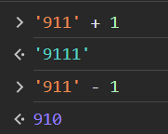
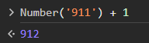
¿Por que ‘911’ + 1 me da ‘9111’ pero ‘911’ - 1 me da 910?
Probando en la consola
Sucede que js es muy buena onda 😎, entonces antes de tirarnos un error por querer operar entre diferentes tipos de dato, intenta solucionarlo a su manera.
Js da prioridad a la concatenación que a la suma cuando tenemos un string, pero si usamos otro operador (una resta por ejemplo), nos realiza la resta aunque tengamos un string
Entonces, si js hace esto, debe haber una forma de convertir un dato tipo string con números a un dato numérico puro, no? Claro que si, hagamoslo 💪
Notes:
Usar para slides de texto e imagen. Si no alcanza, no sobrecargar, usar otra con el mismo título para indicar que continúa el mismo módulo.

Slide 35
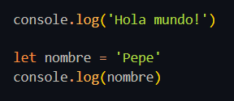
El famoso console.log(...)
La sentencia console.log(...) muestra lo que sea que coloquemos dentro del paréntesis en la consola del navegador.
Entonces, usamos console.log(...) para todo lo que necesitemos ver (tanto resultados como posibles errores) por parte de nuestro programa, ya que si no, “no tenemos idea” de lo que está haciendo.

Slide 36
¿Preguntas / dudas?
Notes:
Obligatoria. Se sugiere ubicar al finalizar la explicación de algún tema, para abrir formalmente el espacio de preguntas y ordenar la interacción.

Slide 37

Ejemplo en vivo
Practiquemos:
Generar un archivo main.js y linkearlo al index.html
Declarar una variable alumno
Declarar 3 variables nota
Calcular el promedio de las notas
Mostrar el promedio + el nombre del alumno
Notes:
“Ejemplo en vivo”
El docente mostrará la pantalla en vivo Se centrará en los pasos y los aspectos a tener en cuenta sin profundizar en el funcionamiento de cada parámetro, ya que la idea es tener una noción de que es y para qué sirve cada operación

Slide 38
☕
Break
¡10 minutos y volvemos!
Notes:
Obligatoria siempre. A la hora del Break, entre 5 y 10 minutos. Considerar ubicar este espacio en un momento adecuado de la clase. Al volver, mostrar los resultados de la pregunta del anterior slide y generar un breve intercambio.

Slide 39
Interactuando con nuestro programa
Notes:
Usar para los módulos más importantes de la clase, donde se introducen conceptos que se ven en varios slides. No hay que usarla para todos los módulos.

Slide 40
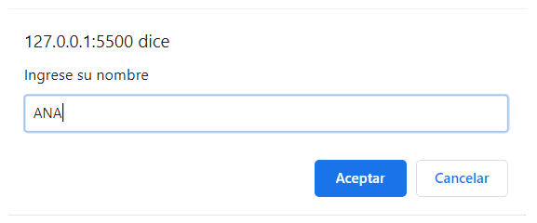
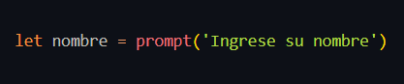
prompt(...)
Hemos dicho que Js es lo que le da funcionalidad a nuestra página web (aplicación web), es decir que nuestro usuario debería poder interactuar con nuestro programa.
Hasta ahora el usuario no ha podido interferir en nuestro programa, hasta ahora . . 🤯
La sentencia prompt(...) mostrará un cuadro de diálogo para que el usuario ingrese un dato. Luego este dato que SIEMPRE SIEMPRE SIEMPRE será un dato tipo string se puede almacenar en una variable.

Slide 41
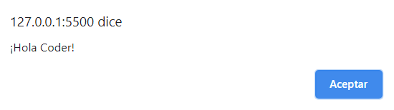
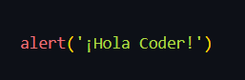
alert(...)
La sentencia alert(...) realiza una tarea similar a console.log(...) (mostrar un mensaje, dar un output) pero es unas 100 veces más molesto.
Es molesto por dos razones
Interrumpe el flujo de nuestro programa
El usuario tiene que hacer el esfuerzo sobrehumano de darle a aceptar

Slide 42
¡PERO OJO 👀!
Si es cierto que alert(...) interrumpe el flujo del programa, pero, si yo tuviera que señalar al usuario que ingresó mal un dato, o avisarle del resultado de las notas de nuestro alumno.
¿Usamos alert o console.log(...)?

Slide 43
Agregando prompt y alert
Practiquemos:
Declarar una variable alumno y materia
Declarar 3 variables nota y que el usuario les de valor
Calcular el promedio de las notas
Mostrar el promedio + el nombre del alumno
Notes:
“Ejemplo en vivo”
El docente mostrará la pantalla en vivo Se centrará en los pasos y los aspectos a tener en cuenta sin profundizar en el funcionamiento de cada parámetro, ya que la idea es tener una noción de que es y para qué sirve cada operación

Slide 44
¿Preguntas / dudas?
Notes:
Obligatoria. Se sugiere ubicar al finalizar la explicación de algún tema, para abrir formalmente el espacio de preguntas y ordenar la interacción.

Slide 45

Completa esta clase
con los siguientes
CoderTips
Notes:
Portada de Coder Tips

Slide 46
CODERTIPS
Videos y Podcasts
Aprende Programación Web y construye el futuro de nuestra humanidad | Coderhouse
Desarrollo freelance | Coderhouse
Desarrollo profesional | Coderhouse
CoderNews | Coderhouse
Serie de Branding | Coderhouse
Serie para Emprendedores | Coderhouse Serie Aprende a Usar TikTok | Coderhouse
Serie Finanzas Personales | Coderhouse
CoderConf | Coderhouse
Notes:
Colocar el link de los recursos en el nombre de cada uno, así son autocontenidos y transparentes.
Usar para que los estudiantes puedan explorar recursos creados por Coderhouse.
Se puede vincular contenido de los canales oficiales de Coderhouse, tanto Youtube como Spotify. Por ejemplo:
Marketing Digital: https://www.youtube.com/playlist?list=PL_-j_Nxetw-FkGoc8FC8CnNbS18-hdGeu
Diseño UX/UI: https://www.youtube.com/watch?v=kpPw989W8cQ&list=PL_-j_Nxetw-EAzc7gJGeyGomRD7JQUmHM
Programación: https://www.youtube.com/watch?v=tYC_yfXJb88&list=PL_-j_Nxetw-GGSiu_0KAQKktto9-lOtaO
Desarrollo freelance: https://www.youtube.com/watch?v=ua4S23T70KU&list=PL_-j_Nxetw-HUemJyXLr18G5l5t3VU_Eh
Desarrollo profesional: https://www.youtube.com/watch?v=SuXj-ElTjL4&list=PL_-j_Nxetw-E1YOlrXMfvF3TQPa0VJDhE
Canal de Spotify de Coder: https://open.spotify.com/show/6Z4gbxrzelqVU3syDH3JzI

Slide 47

MATERIAL AMPLIADO
Recursos multimedia
Consola, variables y tipos de datos | Los apuntes de Majo (Página 1 a 8).
Variables, valores y referencias | Te lo explico con gatitos.
Práctica interactiva sobre Algoritmia | La aventura del punto.
Herramienta recomendada | Visual Studio Code.
Disponible en nuestro repositorio.
Notes:
Colocar el link de los recursos en el nombre de cada uno, así son autocontenidos y transparentes.
Usar para que los estudiantes puedan explorar en sus casas los recursos vistos en clase: libros, artículos, herramientas, websites, videos (ajenos a Coder)
Enviar el contenido a integrar a contenidos@coderhouse.com para que lo podamos incluir en el Repositorio.
El material recomendado es únicamente a modo de sugerencia. Coderhouse no brinda este material por estar sujeto a derechos de autor.

Slide 48
Resumen
de la clase hoy
Fundamentos de desarrollo con JS.
Declaración de Variables
Funciones de prompt, alert y console.
Notes:
Obligatoria siempre. Completar el resumen con palabras claves de lo visto. En caso de cerrar con el “mapa de conceptos” se puede sacar.

Slide 49
Opina y valora
esta clase
No se olviden
Notes:
Obligatoria siempre.

Slide 50
Notes:
Todas las clases

Slide 51
Muchas gracias.
Notes:
Todas las clases

